Slide 1


ỦY BAN NHÂN DÂN QUẬN LONG BIÊN
TRƯỜNG MẦM NON BAN MAI XANH
GIÁO DỤC NẾP SỐNG VĂN MINH THANH LỊCH
Đề tài: Trang phục gọn gàng, sạch sẽ
Lứa tuổi: 5-6 tuổi

Slide 2


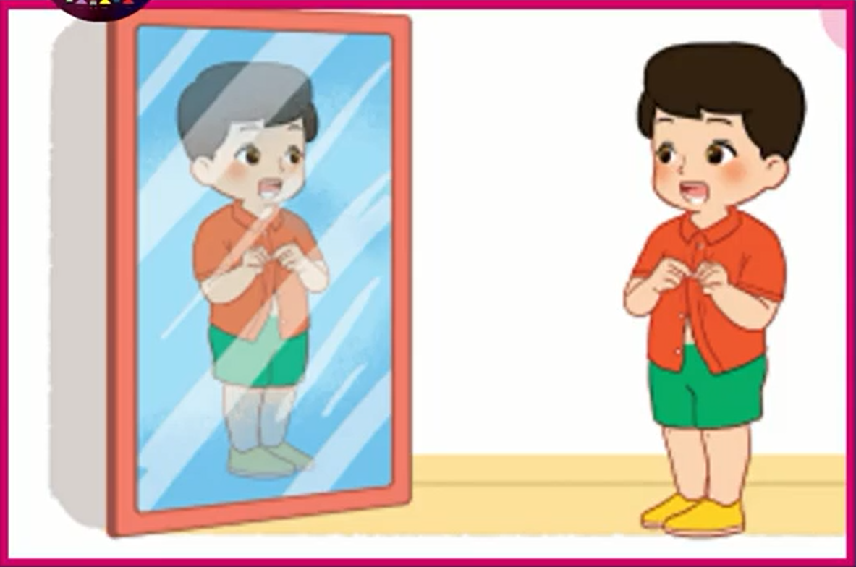

Slide 3
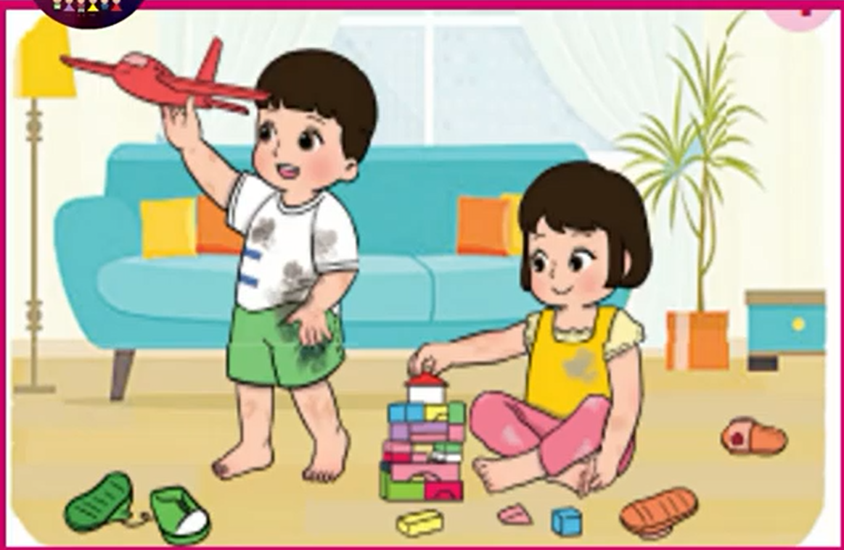

Slide 4
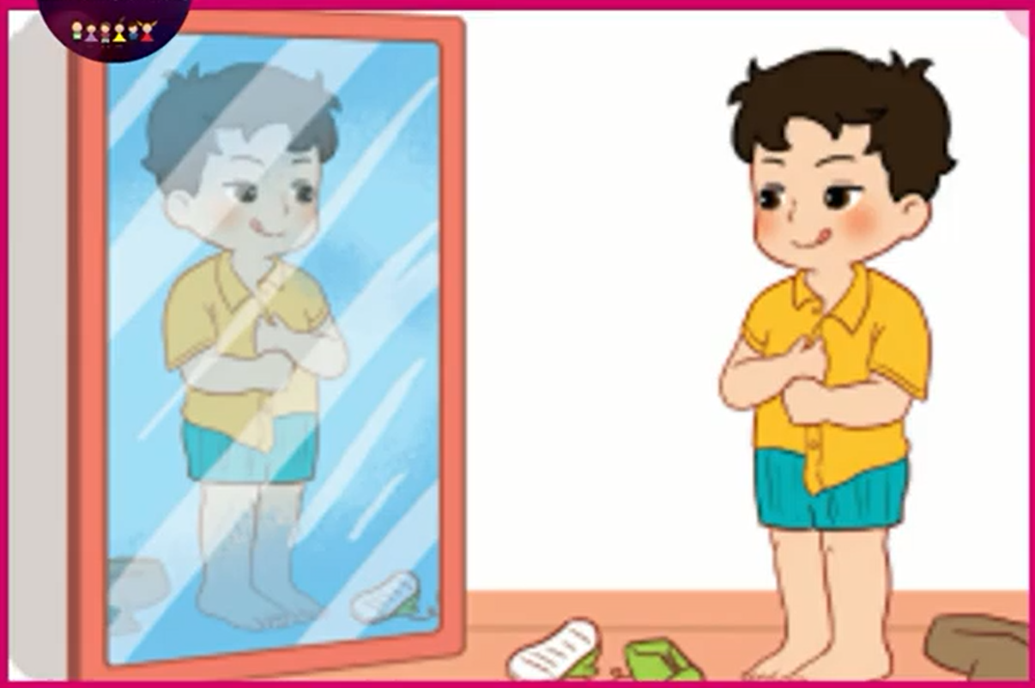

Slide 5
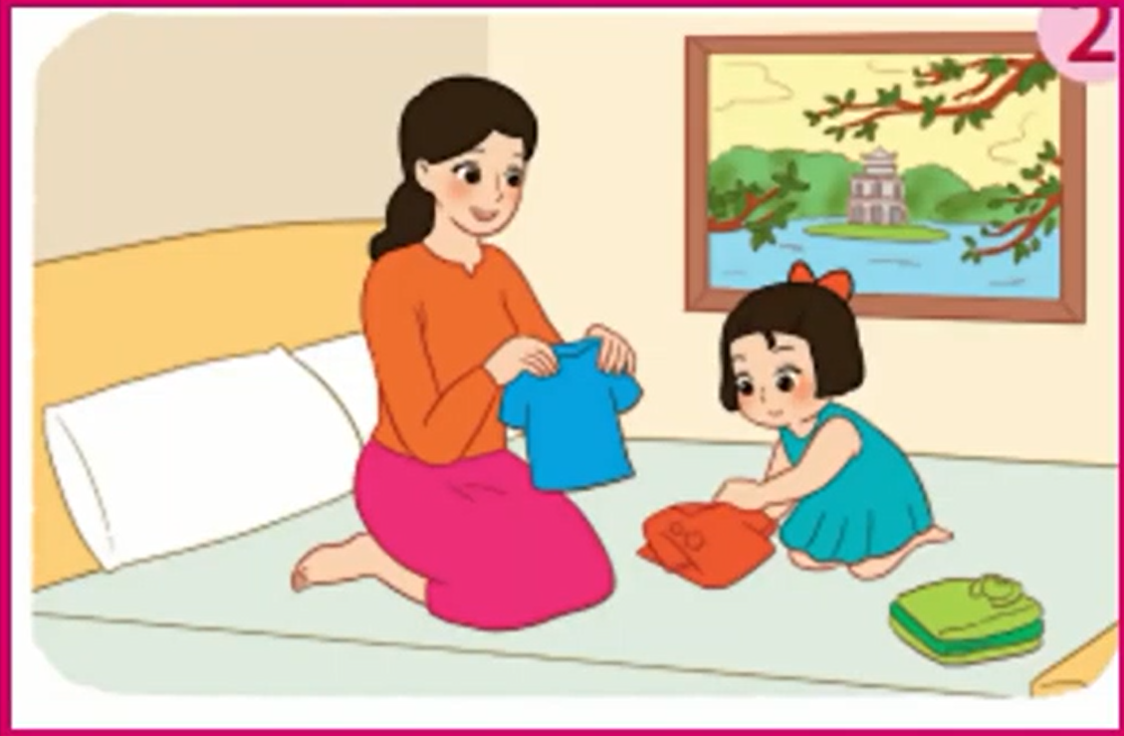

Slide 6

Giáo dục
Để giữ cho quần áo luôn sạch sẽ, gọn gàng thì các con hãy giữ vệ sinh chân tay, cơ thể luôn sạch sẽ, không bôi bẩn lên quần áo, khi ăn thì phải ăn từ tốn không để thức ăn rơi vào quần áo, biết gấp, treo quần áo gọn gàng. Và hàng ngày các con hãy tự mình chuẩn bị và mặc quần áo nhé. Các con ạ! Mặc trang phục gọn gàng sạch sẽ, phù hợp thời tiết giúp các con xinh đẹp, khỏe mạnh và đáng yêu, cũng là thể hiện nếp sống thanh lịch văn minh của người Hà Nội nhé.

Slide 7


